Slide 1

APP實作報告 體重追蹤程式
江惠宇 A114510313
李冠諺 A114510368
​

Slide 2
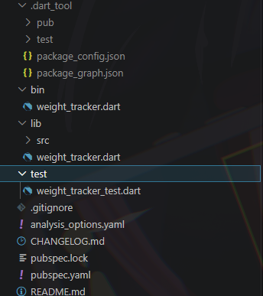
製作​
本程式以上課中教學過的內容，搭配詢問AI給出的建議合作而成，李冠諺負責在我電腦裡面的環境掛掉時提供測試環境，以及撰寫部分程式。
那簡單來講就是一個模組化，比較好維護的體重追蹤程式，右圖是我擷取VSCode的檔案目錄結構

Slide 3
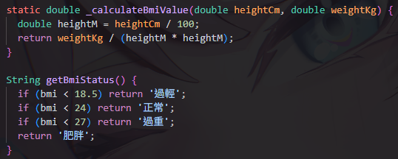
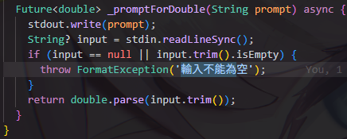
功能​
使用 dart:io 的 stdin.readLineSync() 獲取輸入
使用 if/else 進行 BMI 區間判斷
BMI = 體重(kg) / (身高(m))²
驗證輸入內容

Slide 4
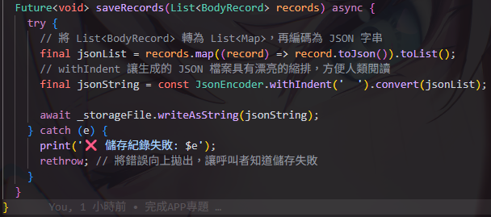
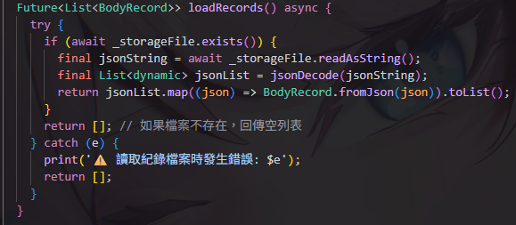
紀錄​
畢竟是要做一個紀錄軟體，不能資料一斷電或離開程式就消失不見，但我們寫不出來。
因此這部份我們詢問AI。我們依照AI的建議將資料變成json檔案紀錄使用者輸入的資訊。

Slide 5
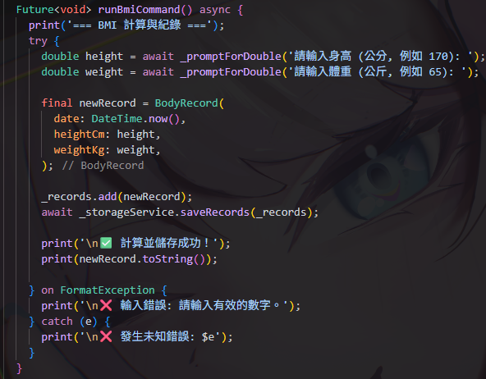
錯誤處理
就是錯誤處理，避免使用者輸入錯誤的數值導致程式直接掛掉給你看

Slide 6
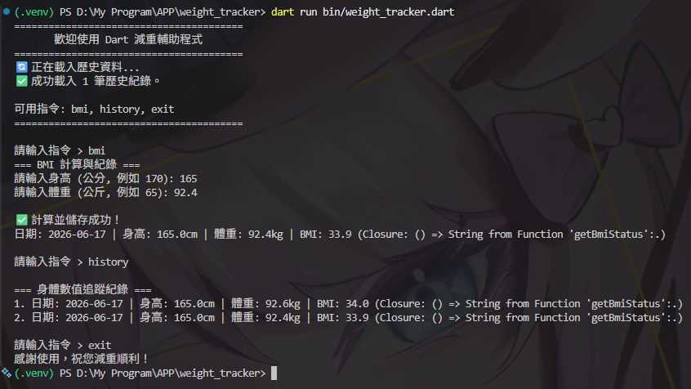
運行
我們將此程式分為三個可以給使用者輸入的指令，分別可以啟動以下功能:
bmi:顧名思義，bmi的計算
history:列出歷史紀錄
exit:離開

Slide 7
我們覺得以後可以新增的東西
引入 CommandRunner 架構
增加 BMR 與 TDEE 計算指標
匯出 CSV/Excel 報表功能

Slide 8



報告結束

